Slide 1
3.3 ODPRAVA POŠTE
1. Kdaj moramo dopis odposlati?
Ko je dopis pripravljen, ga moramo odposlati.
2. Kako mora biti organizirana odprava pošte?
Odprava pošte mora biti organizirana, da so vse pošiljke odpravljene še isti dan, ko so bili pripravljene za odpravo. Če je za uveljavitev tega pravila potrebno, deluje odpravništvo tudi po rednem delovnem času.
3.3. 1 ZLAGANJE DOKUMENTA
1. Na katera dva načina zlagamo dokument, če imamo opravka z ovojnico amerikanka?
Za ovojnico amerikanko lahko zlagamo dokument na dva načina:
po tretjinah v vodoravni smeri
kot harmoniko
2. Kako zlagamo dokument za navadno ovojnico?
Kadar uporabljamo navadno ovojnico, dokument :
prepognemo najprej po dolgem z leve proti desni,
nato prepognemo spodnjo polovico čez gornjo
3. Kako zlagamo dokument za ovojnico velikosti A5?
Pri ovojnici velikosti A5 dokument prepognemo na polovico v vodoravni smeri.

Slide 2
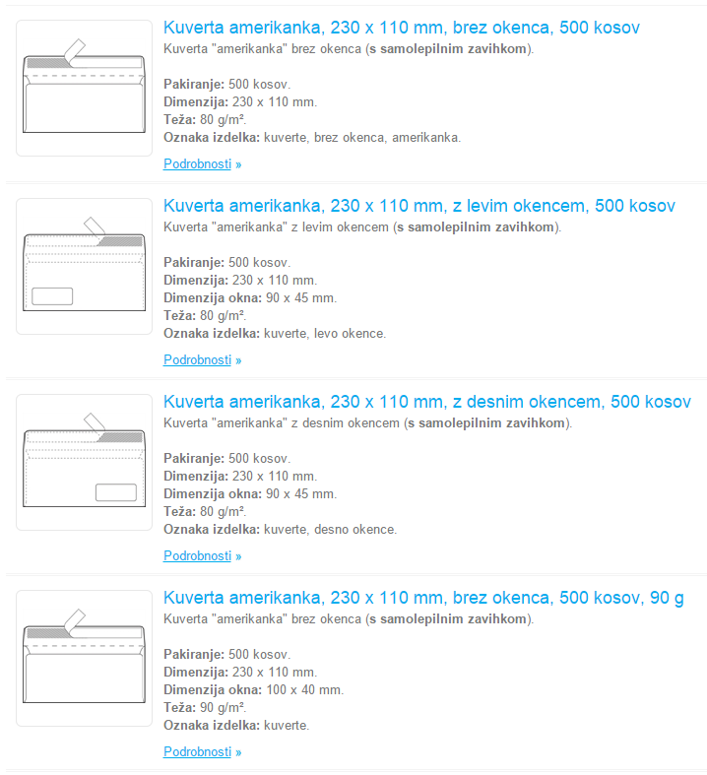
3.3.2 OVOJNICA
1. Kakšne so značilnosti ovojnice (kuverte)?
vzpostavi prvi stik s prejemnikom pisma
je različnih dimenzij
največ uporabljena amerikanka

Slide 3

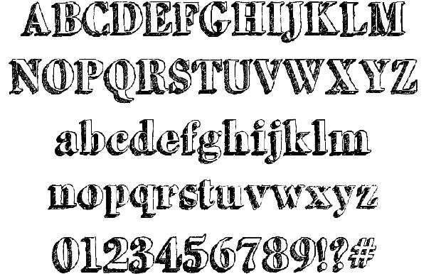


2. Katera pravila moramo upoštevati pri naslavljanju, da bomo pravilno naslovili poštne pošiljke kot priporoča Pošta Slovenije?
Uporabo računalniških pisav:
arial,
courier,
times new roman,
velikosti 10 do 12.
Za neprimerno pisavo veljajo:
poševni, poudarjeni, podčrtani tisk;
okrasne pisave, neenakomerna pisava;
bele črke na temnem ozadju,
pisava brez presledkov,
osenčena pisava,
z roko napisane velike in male pisane in oglate črke

Slide 4
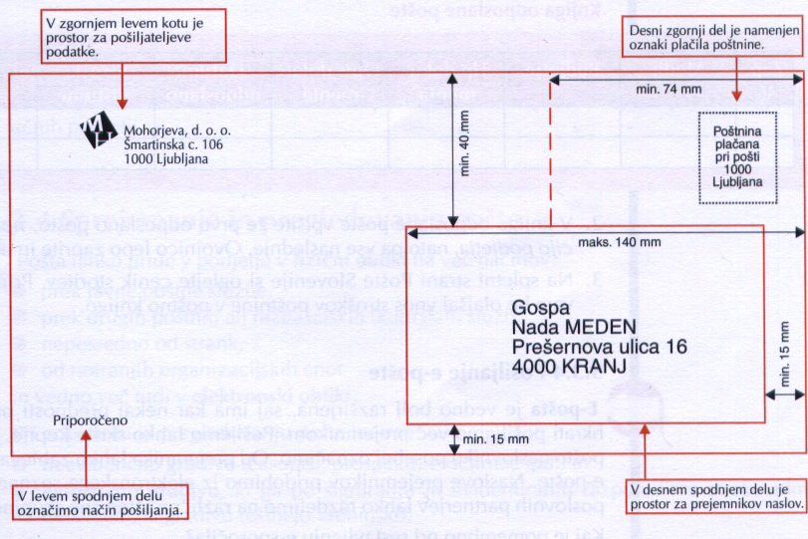
2. Katera pravila moramo upoštevati pri naslavljanju, da bomo pravilno naslovili poštne pošiljke kot priporoča Pošta Slovenije?
naslov je napisan v desnem spodnjem delu in je levo poravnan;
znotraj naslova ni praznih vrstic;
pod naslovom ni nobenih dodatnih podatkov (telefonskih številk, številk transakcijskih računov …)
pri pošiljkah za tujino pred poštno številko navedemo tudi kodo oziroma kratico države, npr. CH – 3000 BERN, ŠVICA
poštna številka in naziv naslovne pošte sta zmeraj v isti vrstici
3. Na kaj moramo paziti, če se odločimo za pisemsko ovojnico z okencem?
Pri oblikovanju pisma paziti, da se naslov v celoti vidi skozi okonce ovojnice

Slide 5
4. S čim lahko opremimo ovojnico, če želimo,da pismo odpre posameznik, na katerega je pismo naslovljeno? Kdaj uporabljamo to obliko?
Z oznako ZAUPNO ali OSEBNO
To obliko uporabljamo za zaupne zadeve, npr. za dopisovanje v zvezi z zaposlovanjem

Slide 6
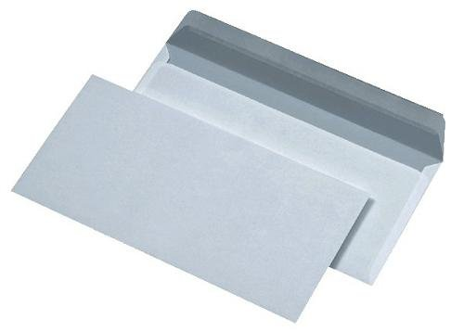
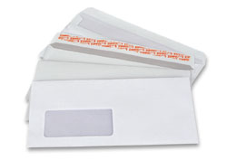

Slide 7
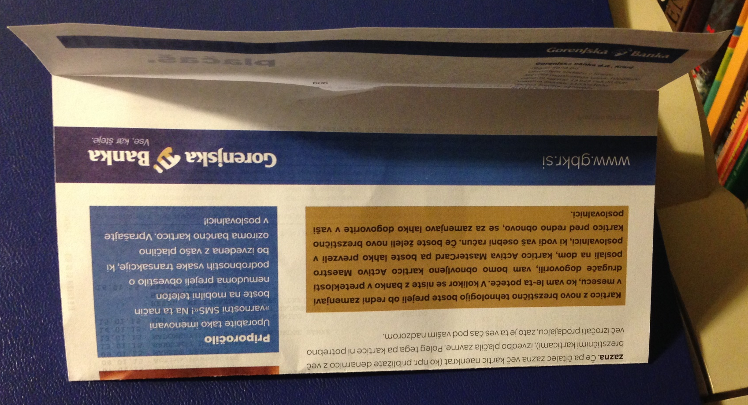
ZLAGAMO DOKUMENT PO TRETJINAH V VODORAVNI SMERI

Slide 8
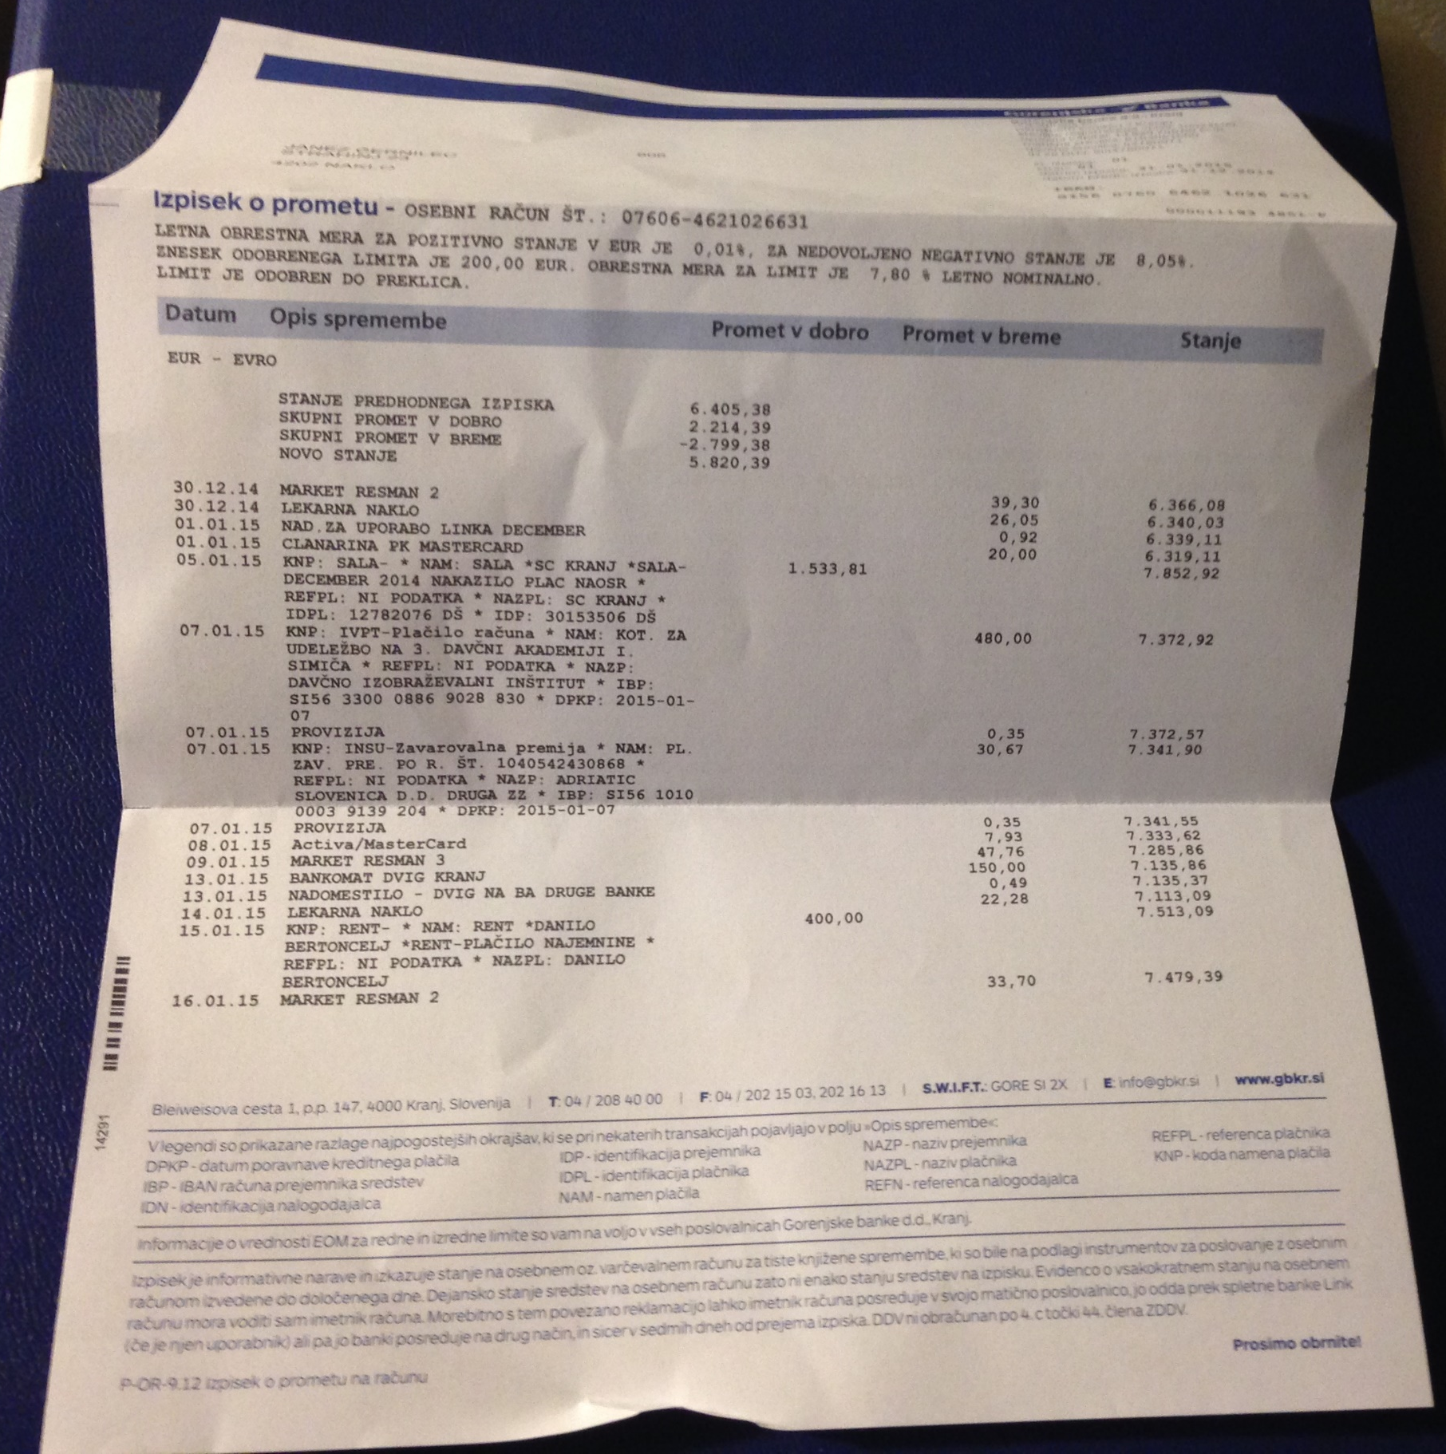
ZLAGAMO DOKUMENT KOT HARMONIKA

Slide 9
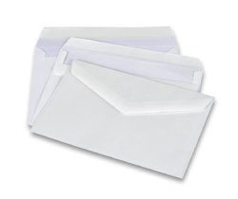

Slide 10
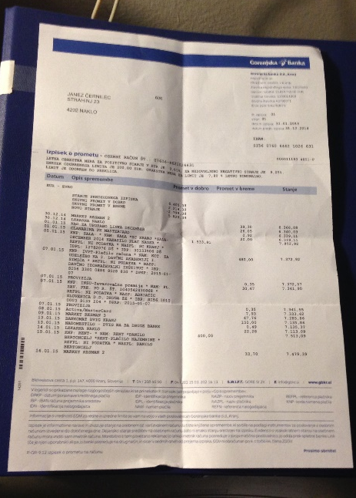
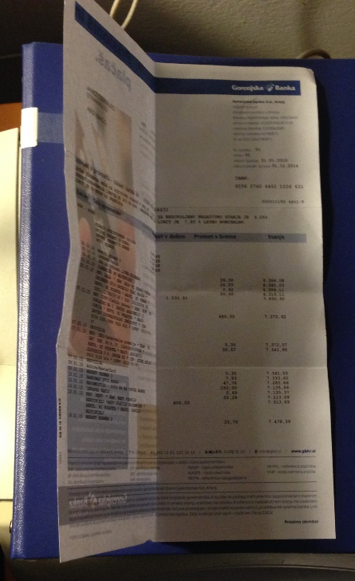
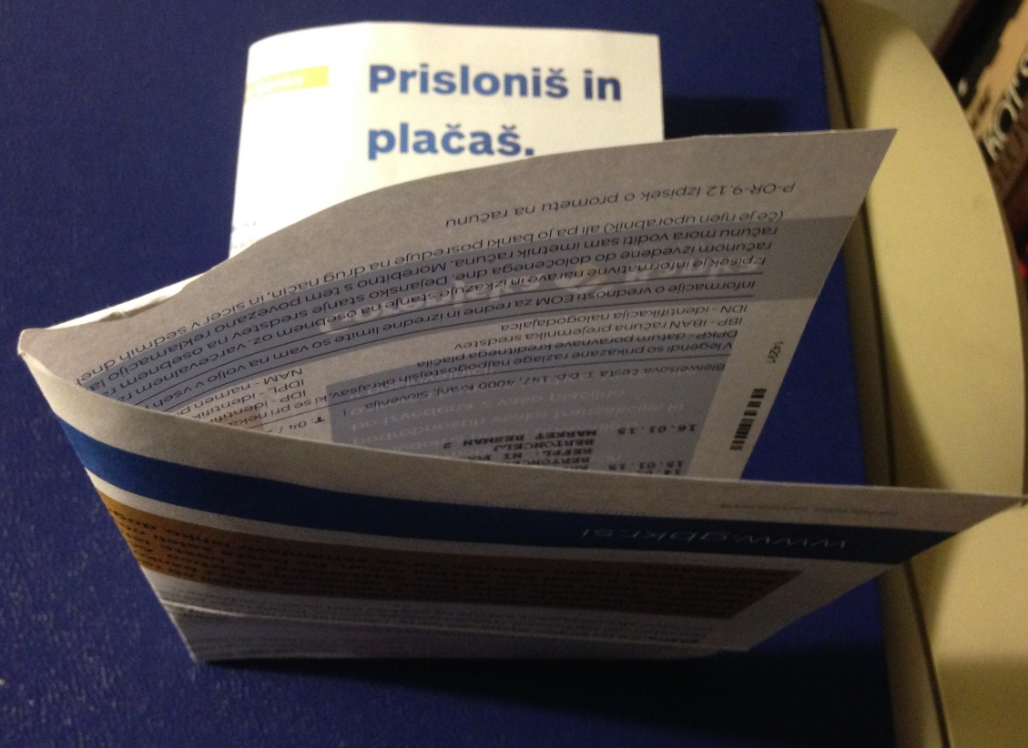
Zlaganje dokumenta za navadno ovojnico

Slide 11
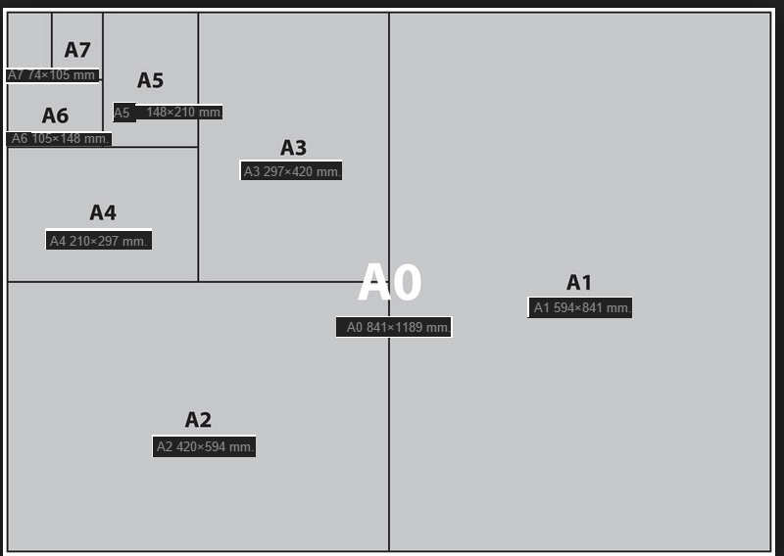
Spletna trgovina s kuvertami

Slide 12
